Slide 1

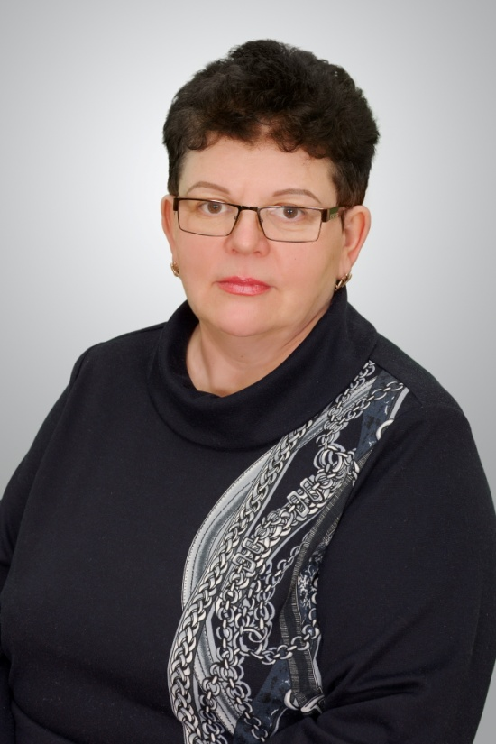
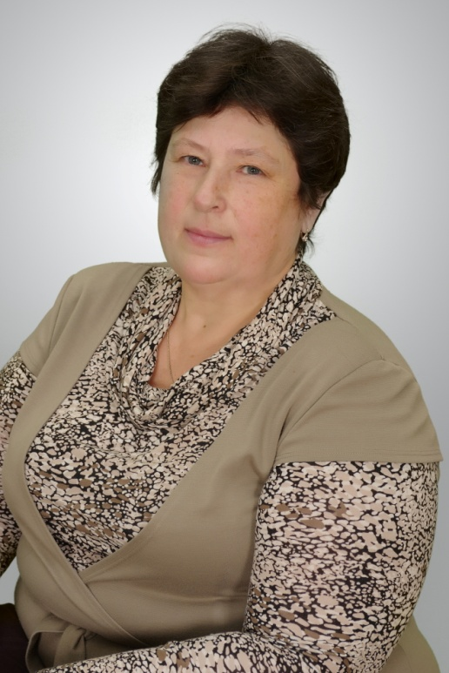
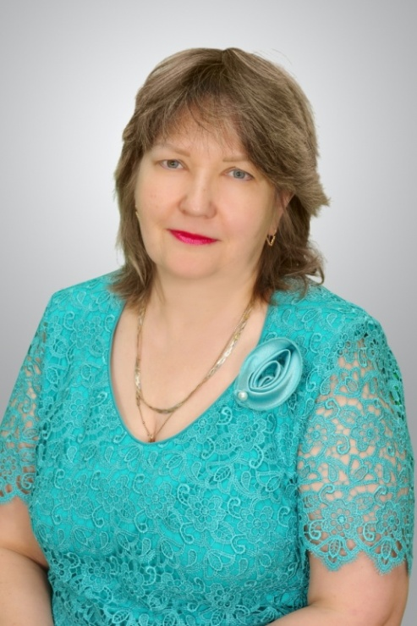
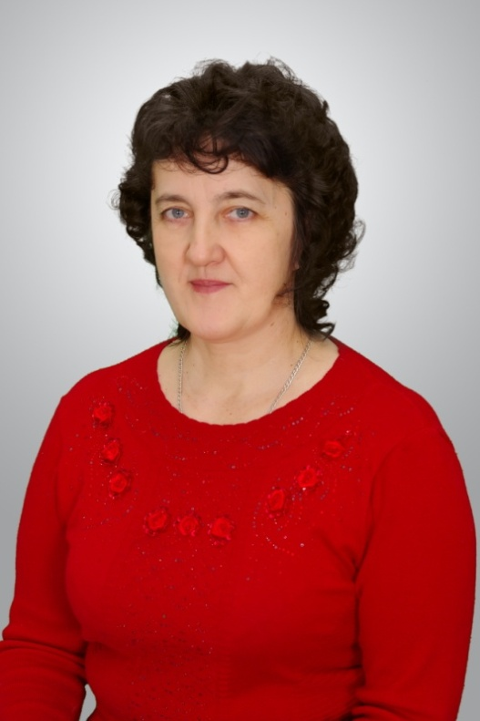
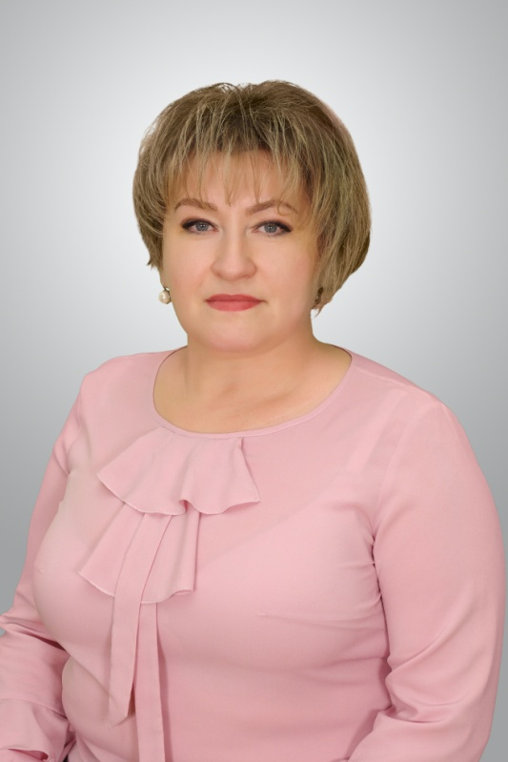
Учить трудиться, думать смело,
Шагать - дороги хороши...
Нет в мире радостнее дела,
Чем воспитание души!
Наставникам - стихи и песни,
Сверканье вдохновенных строк,
Мудрейшей изо всех профессий,
Величью званья: «Педагог!»
Спасибо за Ваш труд!
Г.Крупин
Чередова Ольга Анатольевна
Улыбина Татьяна
Владимировна
Артемчик Ольга Владимировна
Зайцева Татьяна Сергеевна
Пронина Светлана Сергеевна

